Slide 1
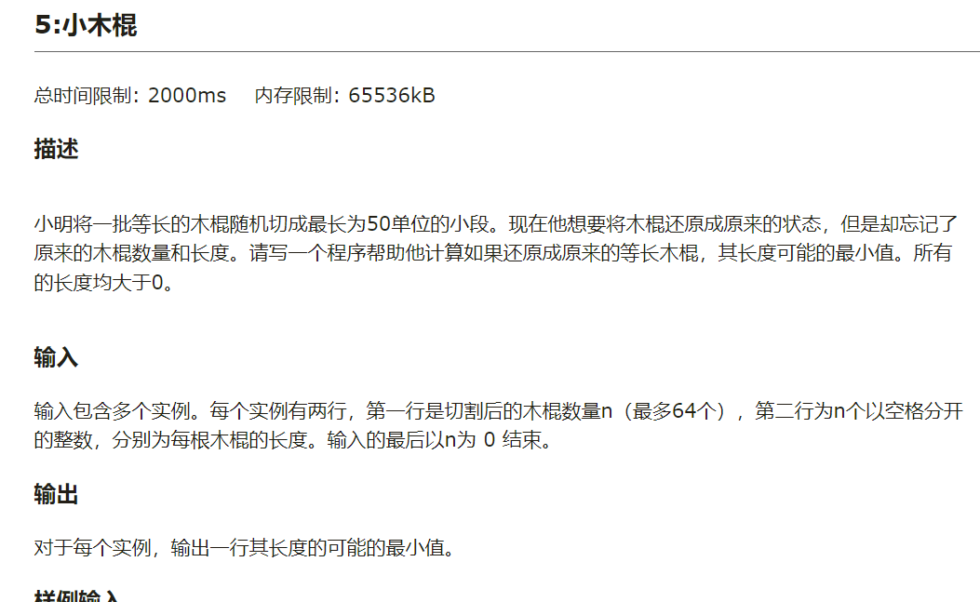
3.5 小木棍

Slide 2
思路:从小到大遍历所有可能的木棍长度(以下称切出来的50小段叫木棒,拼出来等长的叫木棍)
对于每一个假定的长度,挨个把木棒放进去,看能否恰好填满所有的长度.
第一个找出来的就是最小木棍长度

Slide 3
递归:状态记为(r,m),r是剩下的木棒数目,m是当前正在拼的这根木棍还差的长度
递归缩小规模:放上这跟棒子之后(长度为l)状态为(r-1,m-l)
当m==0时若r==0则结束,否则填下一根
如果不成功,回溯,撤掉这木棒再换(这里撤掉的木棒迟早会出现在后面某一根木棍中)
全撤完了还不行就换下一个木棍长度

Slide 4
剪枝
剪枝目的是提前终止不可能成功的方案和重复方案.
剪枝0:显然我们取的遍历木棍长度一定是总长度的因子,大于等于最长木棒小于等于总长一半.

Slide 5
剪枝1:
从长到短放木棒，如果撤掉一跟木棒，不要再尝试和它一样长或比它更长的木棒

Slide 6
剪枝2
如果回溯后发现某跟棍子的第一根棒子需要换掉，那么可以直接跳过更换第一根棒子的步骤直接拆上一根拼出来的棍子（或者换长度）
否则，换下来的木棒迟早会出现在后面某棍子的第一段，还是不行。
测试表明该剪枝最显著。

Slide 7
剪枝3：
如果撤完的这根是木棍上的最后一段,那么就不用试比它更短的了

Slide 8
我的代码
while True:
n=int(input())
if n==0:
break
lenth=list(map(int,input().split()))
total=sum(lenth)
lenth.sort(reverse=True)#棒子长度排序,从长到短拿木棒
used=[0]*65#记录某个木棒是否被拿过了
last=-1

Slide 9
def dfs(r,m):#r是剩下的木棒数目,m是正在拼的这根木棍还差的长度
global l
global last
if r==0 and m==0:#拼好结束
return True
if m==0:#这根棍子拼好了换下一根
m=l
if m==l:#这根第一个,用于剪枝2
notstart=0
else:
notstart=last+1#这两个变量辅助标记上一根棒子的位置

Slide 10
for i in range(notstart,n):#剪枝1,保证后续放上去的木棍都比这跟要短
if used[i]==0 and lenth[i]<=m:
if i>0:
if used[i-1]==0 and lenth[i-1]==lenth[i]:
continue#剪枝1,上一个木棒被撤掉了并且长度和这一根一样,这一根就不用
used[i]=1
last=i
if dfs(r-1,m-lenth[i]):#递归,放上这根木棒之后能不能成功
return True
else:
used[i]=0#回溯,撤掉这跟木棍
if m==l or lenth[i]==m:#剪枝2:如果撤完的这根木棒是木棍的第一段,直接放弃这根;
#剪枝3:如果撤完的这根是棒子上的最后一段,那么就不用试比它更短的了
return False
return False

